Slide 1
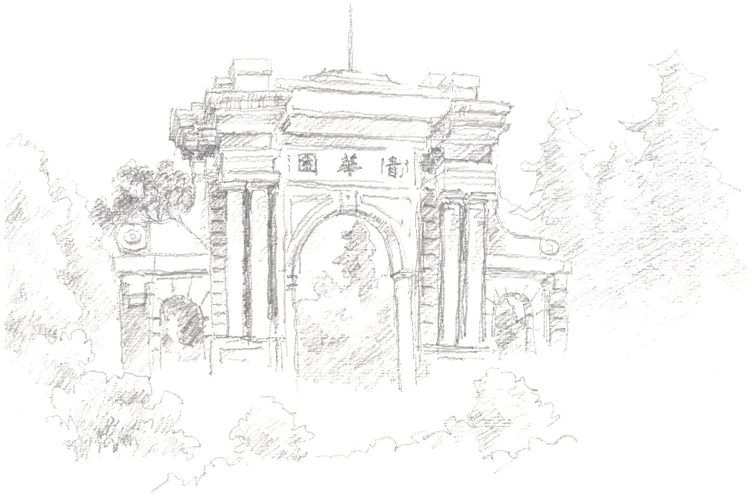
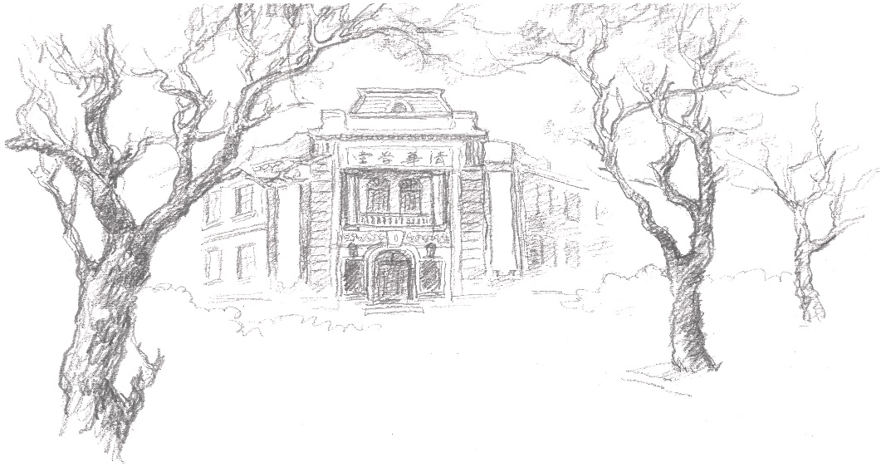
面向对象程序设计训练 Day04 多态
范静涛 | fanjingtao@tsinghua.edu.cn

Slide 2
瞄准脑解析前沿科学问题
开展基础性深入交叉研究
服务世界级一流学科建设
多态==同名行为+不同实现
感谢各位专家！敬请批评指正！

Slide 3
函数签名
用途：识别不同函数+同一函数的不同调用形式
函数调用形式的唯一标识
类型 | 名字
函数原型：返回值类型 函数名 (形式参数列表) const
普通函数名 or 成员函数名(类名::函数名)
optional
函数签名：{函数名, 第1形参类型，…… ，最后一个形参类型，const}
注意：具有参数默认值的函数，有多个函数签名
多态本质：存在多个函数名相同的函数签名，每个函数签名代表一种行为实现

Slide 4
多态的存在形式
多态形式 | 常见说法 | 条件 | 效果
overwrite | 隐藏/覆盖 | 函数名相同 | 派生类对象新增行为 隐藏/覆盖（有，但用不了） 派生类对象基类部分已有行为
override | 重写 | 返回值和函数签名相同 | 派生类对象新增行为 重写（类似替换） 派生类对象基类部分已有行为
overload | 重载 | 函数名相同 函数签名不同 | 相同层级，多个行为并存

Slide 5
多态的存在形式
习惯但不严谨的说法 | 严谨性说法
派生类重载了基类中的同名非虚函数× （这个根本不是重载，特地强调过不构成重载） | overwrite 隐藏/覆盖
派生类重载了基类中的同签名虚函数× | override 重写
全部参数都有默认值的函数构成了一组重载√ 重载类的XX运算符√ | overload 重载

Slide 6
瞄准脑解析前沿科学问题
开展基础性深入交叉研究
服务世界级一流学科建设
运算符 Overload
感谢各位专家！敬请批评指正！

Slide 7
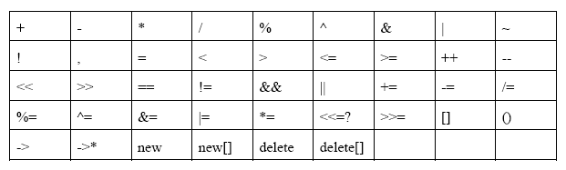
不是所有运算符都可以重载
可被重载的C++运算符
重载方式：成员、友元(friend)

Slide 8
重载运算符为成员函数
只能被重载为成员函数的运算符：
Assignment → operator=
Subscript → operator[]
Function call → operator()
Structure dereference → operator->
返回值类型、形参个数和类型没有固定要求
重载为成员函数的运算符，适用于：运算符行为的动作发出者是类对象
动作发出者是第1运算数，重载运算符的成员函数参数个数==运算符目数-1
A binary-operator B → A.binary-operator(B)
A unary-operator → A.unary-operator()

Slide 9
重载自增运算符为成员函数
自增运算符++(Increment)，分为：前自增(++a, Increment Prefix)
后自增(a++, Increment Postfix)
提问：A类型对象a，++a （左值）和a++，哪个结果为左值？
作为左值，对应运算符返回值类型：A？还是 A& ？
不是左值，对应运算符返回值类型：A？还是 A& ？
++是单目(unary)运算符，重载成员函数有几个参数？

Slide 10
重载自增运算符为成员函数
返回值类型不是签名的一部分
如何区分Prefix还是Postfix？
前自增(++a, Increment Prefix)： A& operator++()；
后自增(a++, Increment Postfix)： A operator++(int)；
站位参数，无名，用于获得不同的函数签名
声明/定义都要有
自减运算符同理

Slide 11
重载运算符为友元
特殊情况：动作发出者不是本类对象
但运算符要使用本类对象做参数
class Complex{
public:
Complex(double r = 0.0, double i = 0.0);
Complex operator+ (const Complex& c1);
Complex operator- (const Complex& c1);
private:
double m_real;
double m_imag;
};
std::cout << Complex(1, 2);
谁是动作的发出者？运算符名字是什么？参数是什么？
std::cout.operator<<(Complex(1, 2));

Slide 12
友元(friend)
本质：不是成员函数、类似成员函数(可访问类对象全部成员，但没有this指针）
声明：类内声明
friend 返回值类型 operator** (动作发出者类型参数，声明所处类的对象/指针/引用);
定义：类外定义，与常规非类所属的函数无异
注意：并不会破坏封装和闭包，因为友元函数和类编写者是一致的
提倡：只在必须使用友元重载运算符的时候使用（可成员可友元，选成员）

Slide 13
友元(friend)举例
#ifndef Complex_hpp
#define Complex_hpp
#include <iostream>
using namespace std;
class Complex {
public:
Complex(double r = 0.0, double i = 0.0);
//运算符+重载为友元函数，但不提倡
friend Complex operator + (const Complex& c1, const Complex& c2);
//运算符-重载友元函数，但不提倡
friend Complex operator - (const Complex& c1, const Complex& c2);
//流插入运算符<<
friend ostream& operator << (ostream& out, const Complex& c);
private:
double m_real;
double m_imag;
};
#endif /* Complex_hpp */

Slide 14
友元(friend)举例
#include "Complex.hpp"
#include <iostream>
#include <iomanip>
using namespace std;
Complex::Complex(double r, double i) {
m_real = r;
m_imag = i;
}
Complex operator + (const Complex& c1, const Complex& c2){
return Complex(c1.m_real - c2.m_real, c1.m_imag - c2.m_imag);
}
Complex operator - (const Complex& c1, const Complex& c2){
return Complex(c1.m_real - c2.m_real, c1.m_imag - c2.m_imag);
}
ostream& operator << (ostream& out, const Complex& c){
out << c.m_real << setiosflags(ios::showpos) << c.m_imag << "i";
return out;
}

Slide 15
为什么流插入运算符<<返回值类型是 ostream&
>>返回值类型是istream&
std::cout << Complex(1, 2) << std::endl;
step① operator<<(std::cout, Complex(1, 2));
执行过程
第一次调用的返回值（std::cout本身）
作为第二次调用的参数
step② operator<<(std::cout, std::endl);
FULL：operator<<(operator<<(std::cout, Complex(1, 2)), std::endl);

Slide 16
瞄准脑解析前沿科学问题
开展基础性深入交叉研究
服务世界级一流学科建设
虚函数 Override
虚函数必然是非静态成员函数
感谢各位专家！敬请批评指正！

Slide 17
文化自信的举例
父类
ChineseDragon
龙::神通：行云布雨
class ChinesDragon {
public:
void Theurgy() const {
std::cout << "Making Cloud & Rain" << std::endl;
}
};

Slide 18
class Qiuniu : public ChinesDragon{
public: void Theurgy() const {std::cout << "Excellent listening skills" << std::endl;}
};
class Yazi : public ChinesDragon{
public: void Theurgy() const {std::cout << "Fighting" << std::endl;}
};
class Chaofeng : public ChinesDragon{
public: void Theurgy() const {std::cout << "Standing high" << std::endl;}
};
class Pulao : public ChinesDragon{
public: void Theurgy() const {std::cout << "Roaring" << std::endl;}
};
class Suanni : public ChinesDragon{
public: void Theurgy() const {std::cout << "Smoke & Fire" << std::endl;}
};
class Bixi : public ChinesDragon{
public: void Theurgy() const {std::cout << "Great strength" << std::endl;}
};
class Bian : public ChinesDragon{
public: void Theurgy() const {std::cout << "Telling who is good or evil" << std::endl;}
};
class Fuxi : public ChinesDragon{
public: void Theurgy() const {std::cout << "Literature" << std::endl;}
};
class chiwen : public ChinesDragon{
public: void Theurgy() const {std::cout << "Eating fire" << std::endl;}
};
文化自信的举例
子类：
囚牛::神通：能辨万声
睚眦::神通：嗜杀好斗
嘲风::神通：登高涉险
蒲牢::神通：响入云霄
狻猊::神通：吞云吐雾
赑屃::神通：负重前行
狴犴::神通：明辨是非
负屃::神通：雅好斯文
螭吻::神通：储水避火

Slide 19
文化自信的举例
void ShowMeYourTheurgy(const ChinesDragon& Arg){
Arg.Theurgy();
}
void ShowMeYourTheurgy(ChinesDragon Arg){
Arg.Theurgy();
}
void ShowMeYourTheurgy(const ChinesDragon* Arg){
Arg->Theurgy();
}
Making Cloud & Rain
Making Cloud & Rain
Making Cloud & Rain
Making Cloud & Rain
Making Cloud & Rain
Making Cloud & Rain
……
非虚函数：同名（函数签名可能不同），跨类层级，行为“求同”

Slide 20
文化自信的举例
父类
ChineseDragon
龙::神通：行云布雨
class ChinesDragon {
public:
virtual void Theurgy() const {
std::cout << "Making Cloud & Rain" << std::endl;
}
};

Slide 21
class Qiuniu : public ChinesDragon{
public: virtual void Theurgy() const {std::cout << "Excellent listening skills" << std::endl;}
};
class Yazi : public ChinesDragon{
public: virtual void Theurgy() const {std::cout << "Fighting" << std::endl;}
};
class Chaofeng : public ChinesDragon{
public: virtual void Theurgy() const {std::cout << "Standing high" << std::endl;}
};
class Pulao : public ChinesDragon{
public: virtual void Theurgy() const {std::cout << "Roaring" << std::endl;}
};
class Suanni : public ChinesDragon{
public: virtual void Theurgy() const {std::cout << "Smoke & Fire" << std::endl;}
};
class Bixi : public ChinesDragon{
public: virtual void Theurgy() const {std::cout << "Great strength" << std::endl;}
};
class Bian : public ChinesDragon{
public: virtual void Theurgy() const {std::cout << "Telling who is good or evil" << std::endl;}
};
class Fuxi : public ChinesDragon{
public: virtual void Theurgy() const {std::cout << "Literature" << std::endl;}
};
class chiwen : public ChinesDragon{
public: virtual void Theurgy() const {std::cout << "Eating fire" << std::endl;}
};
文化自信的举例
子类：
囚牛::神通：能辨万声
睚眦::神通：嗜杀好斗
嘲风::神通：登高涉险
蒲牢::神通：响入云霄
狻猊::神通：吞云吐雾
赑屃::神通：负重前行
狴犴::神通：明辨是非
负屃::神通：雅好斯文
螭吻::神通：储水避火

Slide 22
文化自信的举例
void ShowMeYourTheurgy(const ChinesDragon& Arg){
Arg.Theurgy();
}
void ShowMeYourTheurgy(ChinesDragon Arg){
Arg.Theurgy();
}
void ShowMeYourTheurgy(const ChinesDragon* Arg){
Arg->Theurgy();
}
Making Cloud & Rain
Fighting
Standing high
Roaring
Smoke & Fire
Great strength
Telling who is good or evil
……
虚函数：返回值类型+函数签名相同，跨类层级，行为“存异”

Slide 23
虚函数的意义
浅显的意义：基类和派生类，在Is-A关系中，实现行为的特化
浅显的意义：基类和派生类，在Is-A关系中，实现行为的特化
深层的意义：拥有同一基类的所有派生类，有共同的行为接口，行为实现各异
接口相同，功能不同
龙的子孙，各显神通
Everyone, takes on his own responsibility

Slide 24
虚函数的声明和定义
基类声明：类内声明，virtual 前置
基类定义：类外定义，不能有 前置 virtual
派生类声明：类内声明，virtual 可有可无
派生类定义：类外定义，不能有 前置virtual
派生类没有重新声明和定义：通过继承得到虚函数，行为不变
为了避免忘记override虚函数：派生类虚函数声明处，后置override
强制编译器检查override的正确性

Slide 25
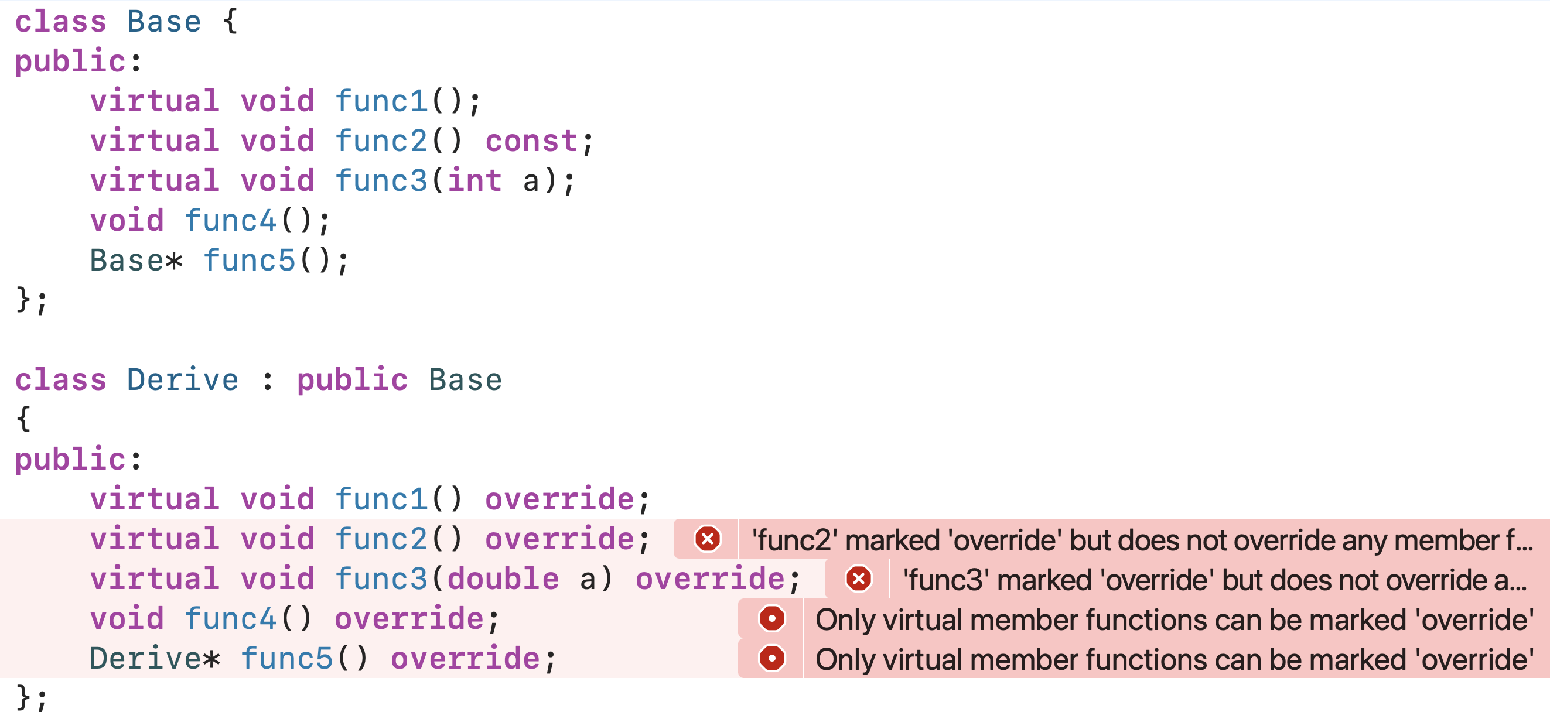
虚函数的声明和定义
使用 override 关键字

Slide 26
虚函数的使用
通过父类对象调用：求同，体现“父类”行为实现
通过子类对象调用：存异，体现“子类”行为实现
通过父类指针/引用调用：存异，体现指针/引用“所指对象”的行为实现
通过子类指针/引用调用：存异，体现指针/引用“所指对象”的行为实现
类的构造函数中调用：体现“构造函数所处类”的行为实现
类的非静态成员函数中调用： 存异，体现this指针“所指对象”的类行为实现
在有虚函数override的情况下：
派生类对象，执行基类部分的非虚函数，间接调用基类部分的虚函数
实际执行的执派生类部分的虚函数

Slide 27
基类指针指向派生类对象了？
前提：Base和Derived之间存在override的虚函数
Base* BlackBox(){
return new Derived;
}
……
假设我们看不见这个函数的实现
动态类型转换
目标类型
源对象
不会改变源对象类型
Derived1* d = dynamic_cast<Derived*>(BlackBox());
d != nullptr
BlackBox所返回指针，指向了派生类对象
d == nullptr
BlackBox所返回指针，指向了基类对象

Slide 28
瞄准脑解析前沿科学问题
开展基础性深入交叉研究
服务世界级一流学科建设
纯虚函数
Pure Virtual Member Function
纯虚函数必然是无法给出定义的非静态成员函数

Slide 29
纯虚函数的声明和派生后定义
基类声明：类内声明，virtual 前置，=0后置
class Pen{
public:
virtual void Write() =0;
};
逻辑含义：该有此行为，但太过抽象，无法给出定义，仅仅是一个接口
（行为规范：如何传参、返回何种类型值）
影响：有纯虚函数的类，无法实例化对象
为所有派生类规定了
必备的行为
抽象类
只能用做基类

Slide 30
纯虚函数的声明和派生后定义
派生类如无法给出实现，必须重复声明：类内声明，virtual 前置，=0后置
class Pencil{
public:
virtual void Write() =0;
};
仍是：抽象类
派生类如可以给出实现，必须去纯声明：类内声明，前置virtual可有可无
class Pencil{
public:
virtual void Write();
};
void Pencil::Write(){
……
}
类外声明，不可前置virtual
成为：具体类，可以实例化对象

Slide 31
瞄准脑解析前沿科学问题
开展基础性深入交叉研究
服务世界级一流学科建设
多态分类小总结

Slide 32
多态分类
重载多态：函数重载及运算符重载（overload）
强制多态：隐式类型转换及强制类型转换（Is-A）
包含多态：基类及子类中同名成员函数的多态行为（overwrite、overrite）
参数多态：函数模板及类模板
static_cast<newtype>(OrgObj)

Slide 33
瞄准脑解析前沿科学问题
开展基础性深入交叉研究
服务世界级一流学科建设
模版
Template

Slide 34
为什么有模版
Time Minus(const Time& t1, const Time & t2){
return t1 - t2;
}
有何区别？
有何联系？
构成Overload？
Complex Minus(const Complex& c1, const Complex & c2){
return c1 - c2;
}
求同(行为范式)存异(类型/数值)
template<class T>
T Minus(const T& t1, const T& t2){
return t1 - t2;
}
按需特化，实现多态
Time t = Minus<Time>(Time(1, 2, 4), Time(3, 6, 9));
Complex c = Minus<Complex>(Complex (2.0, 3.0), Complex(4.0, 8.0));

Slide 35
有何种模版
一组函数重载，只有参数/结果类型不同：函数模版
template<class T>
T Minus(const T& t1, const T& t2){
return t1 - t2;
}
一组类，所有成员函数，只有参数/结果类型不同
所有对应数据成员函数， 只有类型不同：类模版
template<class T>
class Array{
void Func();
};
template<class T>
void Array<T>::Func(){
}

Slide 36
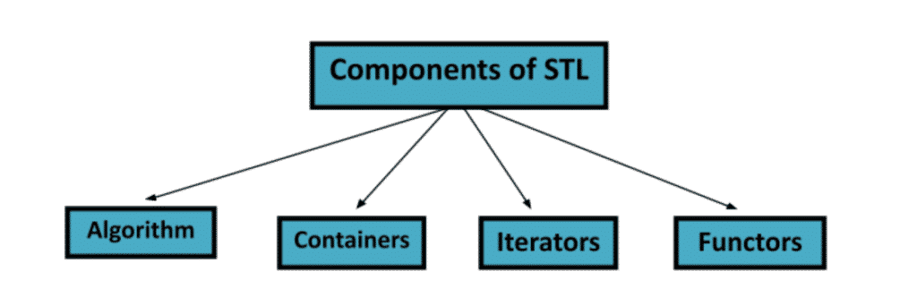
模版巨巨巨难写，可只考虑运用
C++标准模版库（Standard Template Library，STL）
算法
容器
迭代器
函数对象/仿函数/函数子
如果非要自己写，请一定记得：模版所有代码（包括声明和定义），均必须写在hpp中
因为模版必须特化后（<>里带入具体类型），才编译成为函数/类

Slide 37
瞄准脑解析前沿科学问题
开展基础性深入交叉研究
服务世界级一流学科建设
函数对象/仿函数/函数子
Functor

Slide 38
通过重载()运算符，把对象当函数用
class Time {
public:
unsigned int Hour;
unsigned int Minute;
unsigned int Second;
};
class SortByHour{
public:
bool operator()(const Time& t1, const Time& t2) {
return t1.Hour < t2.Hour;
}
};
考虑：SortByHour是什么？

Slide 39
通过重载()运算符，把对象当函数用
class Time {
public:
unsigned int Hour;
unsigned int Minute;
unsigned int Second;
};
class DisplayTime{
public:
void operator()(const Time& t1) {
cout << t1.Hour << ":" << t1.Minute << ":" << t1.Second << endl;
}
};
考虑：DisplayTime是什么？

Slide 40
通过重载()运算符，把对象当函数用
vector<Time> List{{1,0,0}, {5,0,0}, {2,0,0}, {4,0,0}, {3,0,0}};
for_each(List.begin(), List.end(), DisplayTime());
sort(List.begin(), List.end(), SortByHour());
for_each(List.begin(), List.end(), DisplayTime());
考虑：DisplayTime和SortByHour是什么？ 这段代码功能是什么？

Slide 41
通过重载()运算符，把对象当函数用
vector<Time> List{{1,0,0}, {5,0,0}, {2,0,0}, {4,0,0}, {3,0,0}};
DisplayTime Display;
SortByHour Hour;
for_each(List.begin(), List.end(), Display);
sort(List.begin(), List.end(), Hour);
for_each(List.begin(), List.end(), Display);
好理解了么？

Slide 42
通过重载()运算符，把对象当函数用
通过重载()运算符，把对象当函数用，优势在哪里？？？
显示List中，1点~3点的所有时间
显示List中，3点~5点的所有时间
显示List中，12点以后的所有时间
显示List中，7点之前的所有时间
……
看出点什么来没有？

Slide 43
通过重载()运算符，把对象当函数用
class DisplayTime{
public:
DisplayTime(unsigned int Min = 0, unsigned int Max = 24)
: m_Min(Min), m_Max(Max){}
void operator()(const Time& t1) {
if (t1.Hour >= m_Min && t1.Hour <= m_Max) {
cout << t1.Hour << ":" << t1.Minute << ":" << t1.Second <<endl;
}
}
private:
unsigned int m_Min;
unsigned int m_Max;
};
通过对象的属性，控制行为实现

Slide 44
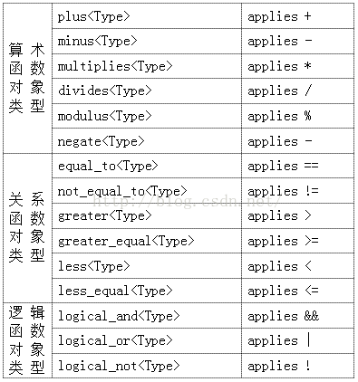
通过重载()运算符，把对象当函数用
标准模版库定义的函数对象
头文件：functional
// intAdd为函数对象
plus<int> intAdd;
// 使用函数对象相加两个操作数
int sum = intAdd(10, 20);
plus<string> stringAdd;
// 使用函数对象相加两个操作数
string strs = stringAdd("ab", "12");

Slide 45
Lambda表达式，也是函数对象
[capture list] (params list) mutable exception-> return type { function body }
[] 不截取任何变量
[&] 截取外部作用域中所有变量，并作为引用在函数体中使用
[=] 截取外部作用域中所有变量，并拷贝一份在函数体中使用
[=, &foo] 截取外部作用域中所有变量，并拷贝一份在函数体中使用，但是对foo变量使用引用
[bar] 截取bar变量并且拷贝一份在函数体重使用，同时不截取其他变量
[this] 截取当前类中的this指针。如果已经使用了&或者=就默认添加此选项。

Slide 46
瞄准脑解析前沿科学问题
开展基础性深入交叉研究
服务世界级一流学科建设
下次见
前沿知识与科学精神并重
战略眼光与家国情怀兼具
融入学生与团队思政建设
感谢各位专家！敬请批评指正！

